Slide 1
Inmunoprecipitación hnRNPK

Slide 2
IP – Experimento 1 – IP prueba 1
09/07/19
-Placa p100 sin tratar (Insulina t0h)
-Sin sonicar
-[ ] = 1,41µg/µL (500uL) --> 700µg de proteína total (WCE)
Dos tubos, con 232µL de WCE o extracto total (324,8µg) --> IP1 e IP2
Un tubo para el Input, con 100µL (140µg)
-Condiciones de la IP
3 µg de IgG α-hnRNPK
Unión DB≡Ab --> DB≡Ab≡proteína
2 métodos de elución: harsh (buffer de lisis de WB + azul de bromofenol y hervir a 95ºC) o gentle (100mM Glicina pH 2,5 (A) y glicina + buffer de lisis y AB (B))
-SB IP1 --> [ ] = 0,72ug/uL
-SB IP2 --> [ ] = 0,62ug/uL
-2 geles:
Coomasie
WB --> gel al 8%
25µg de Input y SN

Slide 3
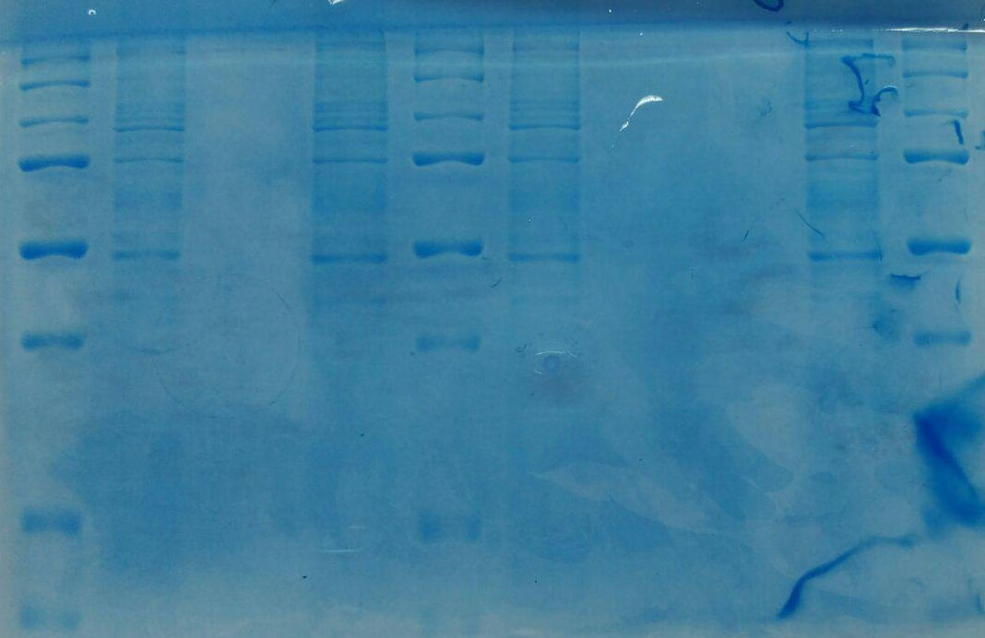
IP 1
IP 2
Std
Inp
IP
SB
Std
Inp
IPA
IPB
SB
Std

Slide 4
IP 1
IP 2
Std
Inp
IP
SB
Std
Inp
IPA
IPB
SB
Std
IP 1
IP 2
Std
Inp
IP
SB
Std
Inp
IPA
IPB
SB
Std
hnRNPK
o
IRβ
x

Slide 5
IP – Experimento 2 – IP prueba 0
10/07/19
-Tratamientos con insulina 100nM a tiempos de 0, 12 y 24 horas
-Sin sonicar
-Concentraciones:
Ins t0 --> [ ] = 3,55ug/uL
Ins t12-1 --> [ ] = 3,85ug/uL
Ins t12-2 --> [ ] = 3,35ug/uL
Ins t24-1 --> [ ] = 2,90ug/uL
Ins t12-2 --> [ ] = 2,60ug/uL
-No se usa porque se decide no utilizar extractos de proteína total sin sonicar

Slide 6
IP – Experimento 3 – IP prueba 2
18/07/19
-Tratamientos con insulina 100nM a tiempos de 0, 12 y 24 horas
-Sonicado
-WCE, cantidad de proteína = 500µg
-Concentraciones:
IP1(WCE)--> [ ] = 4,94µg/µL --> 101,2µL
IP2(WCE)--> [ ] = 3,6µg/µL --> 139µL
Volumen igualado a 500µL
-Dos anticuerpos α-hnRNPK:
hnRNPK Santa Cruz Biotechnologies (s.c.) --> mouse --> IP1
hnRNPK Cell Signaling (c.s.) --> rabbit --> IP2
-Condiciones de la IP
10 µg de IgG α-hnRNPK (s.c.) y 2 µg de IgG α-hnRNPK (c.s.)
Unión DB≡Ab --> DB≡Ab≡proteína
Elución --> buffer de lisis de WB y azul de bromofenol + 95ºC 5’
IP1 con (s.c.) y revelado con (c.s.)
IP2 con (c.s.) y revelado con (s.c.)
-Cargamos 25µg de Input y SN
x

Slide 7
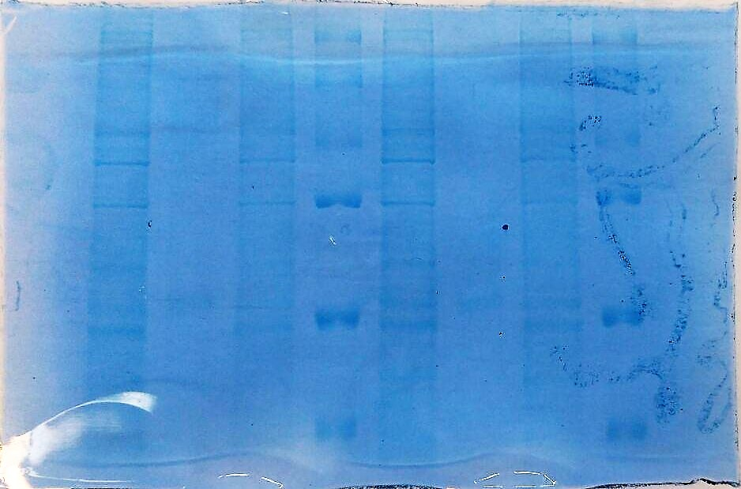
24/07/19
IP 1
IP 2
IP: scbt
WB: cs
Std
IP: cs
WB: scbt
Std
Inp
IP
SB
Std
Inp
IP
SB
Std
150 kD
100 kD
¿INSR?
75 kD
hnRNPK
50 kD
IP
SB
IP
SB
Input
Input

Slide 8
IP – Experimento 4 – IP prueba 3
31/07/19
-Tratamientos con insulina 100nM a tiempos de 0, 12 y 24 horas
-Sonicado
-WCE, cantidad de proteína = 1mg
-Las muestras tienen más de 5µg/µL
-Concentraciones WCE:
Ins t0h-2--> [ ] = 5,96µg/µL --> 167,84µL
Ins t12h-2--> [ ] = 7,73µg/µL --> 129,39µL
Ins t24h-1--> [ ] = 7,96µg/µL --> 125,57µL
-Condiciones de la IP
12 µg de IgG α-hnRNPK (s.c.) --> mouse
Unión Ab≡proteína --> DB≡Ab≡proteína
-Ya no hacemos coomasie
-IP --> (diluimos input y SN)
Input t0h--> [ ] = 3,84µg/µL
Input t12h--> [ ] = 4,52µg/µL
Input t24h--> [ ] = 4,15µg/µL
SN t0h--> [ ] = 2,65µg/µL
SN t12h--> [ ] = 2,77µg/µL
SN t24h--> [ ] = 2,4µg/µL
-Cargamos 25µg de Input y SN
!

Slide 9
07/08/19
IP
Input
SB
Std
t0
t12
t24
t0
t12
t24
t0
t12
t24
IRβ
hnRNPK

Slide 10
08/08/19
IP
Input
SB
Std
t0
t12
t24
t0
t12
t24
t0
t12
t24
Vinculina
!
También se puso HSP90, pero no se veía

Slide 11
IP – Experimento 5 – IP prueba 4
02/08/19
-Tratamientos con insulina 100nM a tiempos de 0, 12 y 24 horas
-Sonicado
-WCE, cantidad de proteína = 1mg
-Concentraciones WCE:
Ins t0h-2--> [ ] = 4,58µg/µL --> 218µL
Ins t12h-2--> [ ] = 4,51µg/µL --> 222µL
Ins t24h-1--> [ ] = 4,04µg/µL --> 248µL
-Condiciones de la IP
12 µg de IgG α-hnRNPK (s.c.) --> mouse
Unión Ab≡proteína --> DB≡Ab≡proteína
DB≡Ab≡proteína se hace a RT en lugar de a 4ºC
-IP --> (diluimos input y SN)
Input t0h--> [ ] = 4,58µg/µL
Input t12h--> [ ] = 4,79µg/µL
Input t24h--> [ ] = 4,19µg/µL
SN t0h--> [ ] = 2,54µg/µL
SN t12h--> [ ] = 3,03µg/µL
SN t24h--> [ ] = 2,64µg/µL
-Cargamos 25µg de Input y SN
!

Slide 12
06/09/19
IP
Input
SN
Std
0h
12h
24h
0h
12h
24h
0h
12h
24h
INSRβ
hnRNPK

Slide 13
09/09/19
IP
Input
SN
Std
0h
12h
24h
0h
12h
24h
0h
12h
24h
Vinculina
HSP90
¿GSK3β?

Slide 14
10/09/19
IP
Input
SN
Std
0h
12h
24h
0h
12h
24h
0h
12h
24h
IRS2

Slide 15
IP
Input
SN
0h
12h
24h
0h
12h
24h
0h
12h
24h
IRS2
INSRβ
hnRNPK
¿GSK3β?
Vinculina
HSP90

Slide 16
IP – Experimento 6 – IP prueba 5
16/08/19
-Tratamientos con insulina 100nM a tiempos de 0, 12 y 24 horas
-Sonicado
-WCE, cantidad de proteína = 1mg
-Concentraciones WCE:
Ins t0h-1--> [ ] = 4,5µg/µL --> 222µL
Ins t12h-1--> [ ] = 4,41µg/µL --> 226µL
Ins t24h-1--> [ ] = 4,52µg/µL --> 221µL
-Condiciones de la IP
12 µg de IgG α-hnRNPK (s.c.) --> mouse
Unión Ab≡proteína --> DB≡Ab≡proteína
DB≡Ab≡proteína se vuelve a hacer a 4ºC
-IP --> (diluimos input y SN)
Input t0h--> [ ] = 4,47µg/µL
Input t12h--> [ ] = 4,20µg/µL
Input t24h--> [ ] = 4,43µg/µL
SN t0h--> [ ] = 3,29µg/µL
SN t12h--> [ ] = 3,19µg/µL
SN t24h--> [ ] = 3,39µg/µL
-Cargamos 25µg de Input y SN
-Hervimos 2 veces la muestras de IP (para eluir y para cargar)
!

Slide 17
27/09/2019
IP
Input
SN
Std
0h
12h
24h
0h
12h
24h
0h
12h
24h
Ab 1os
IRβ --> no sale --> hacemos nuevo del azul y lo ponemos todo el fin de semana
hnRNPK --> sale muy alto en la IP
GSK3b --> lo ponemos el fin de semana

Slide 18
30/09/2019
IP
Input
SN
Ab 1os
IRβ --> no sale
GSK3b --> las bandas de anticuerpo lo tapan??
Std
0h
12h
24h
0h
12h
24h
0h
12h
24h
¿?

